Slide 1

หุ่นยนต์ระดับกลาง

Slide 2
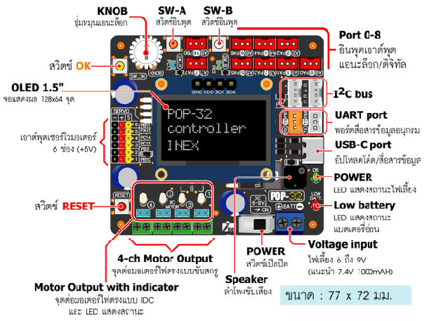

Slide 3
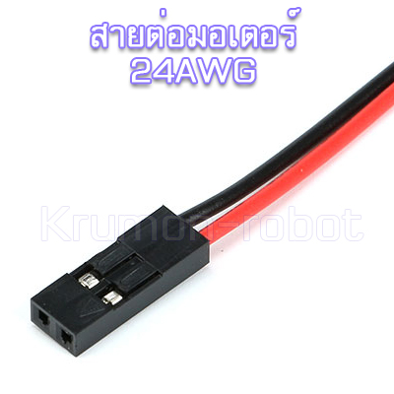
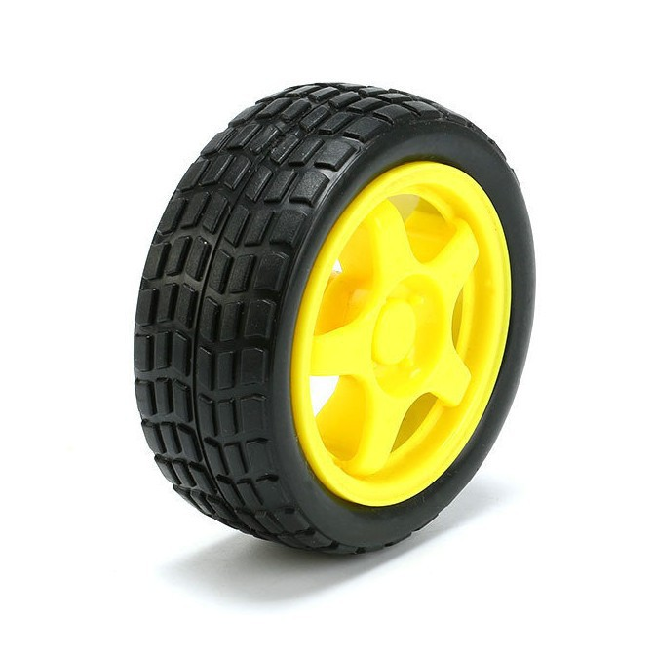
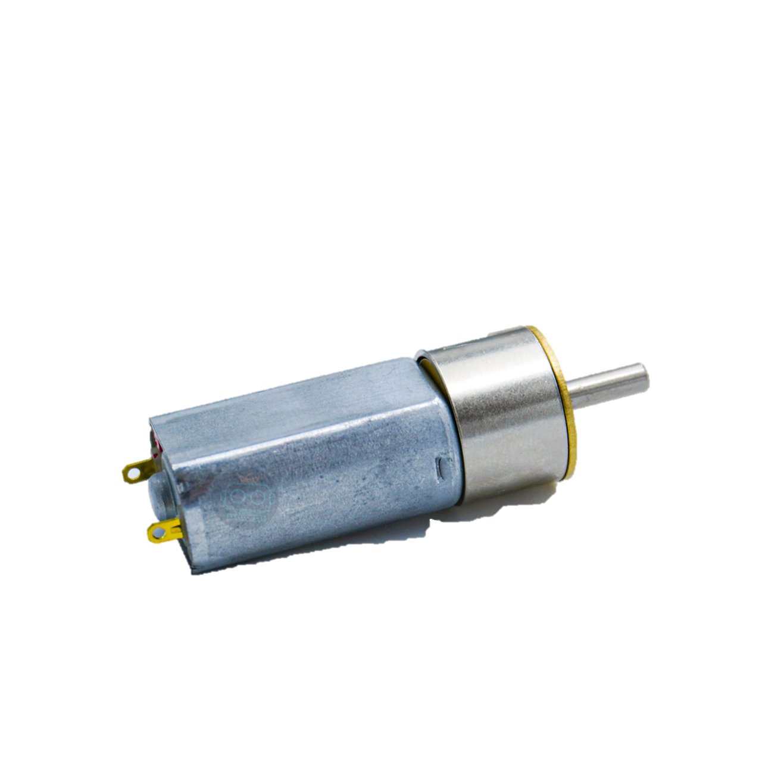

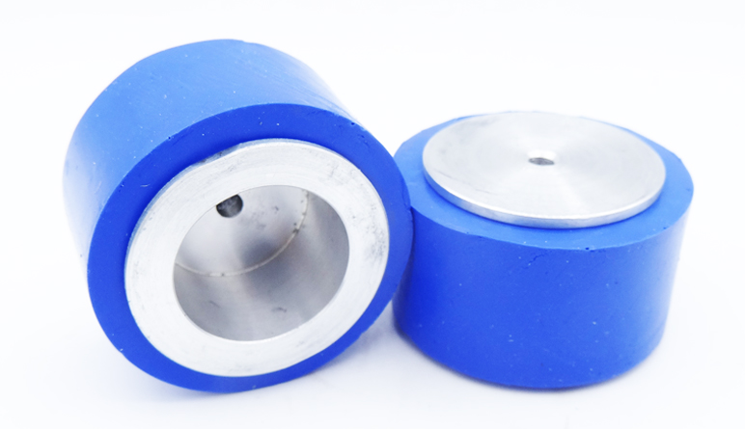

Slide 4
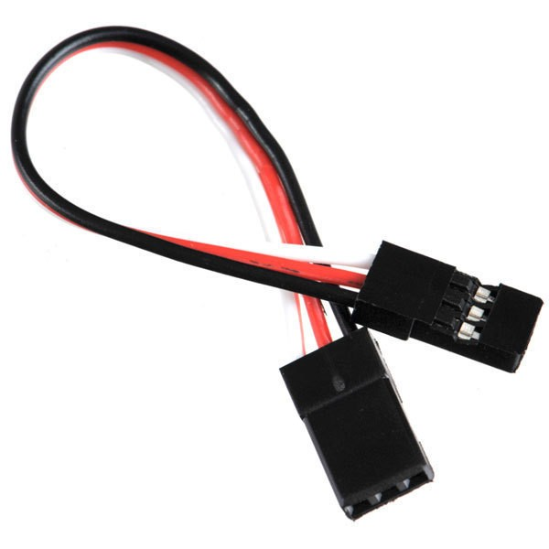
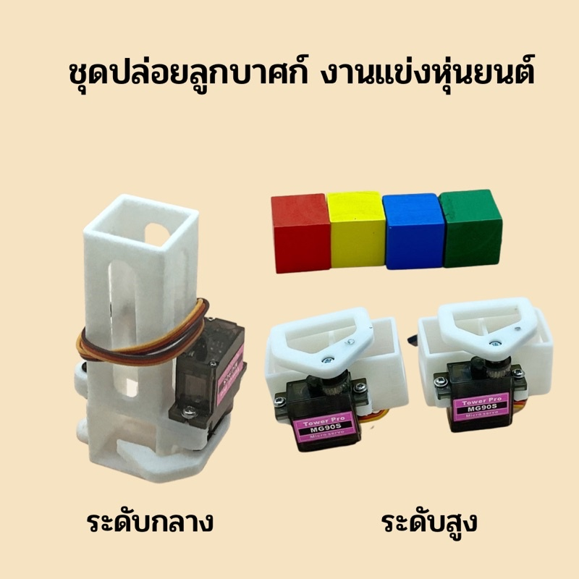
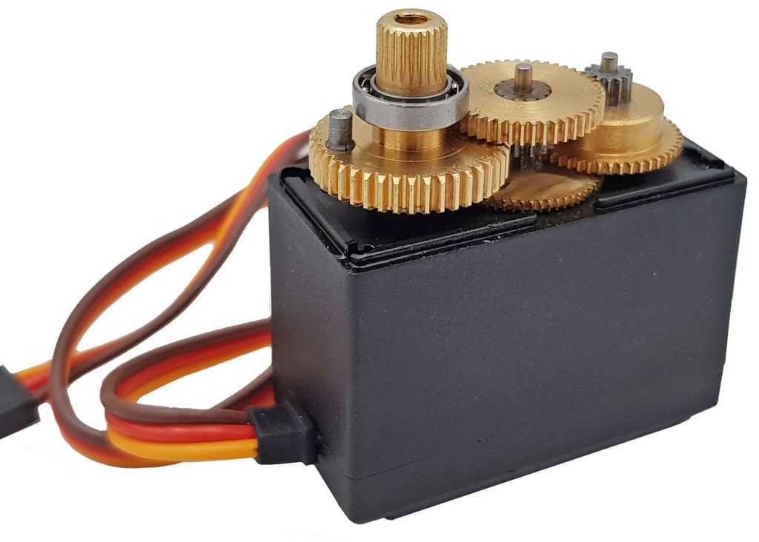

Slide 5






Slide 6
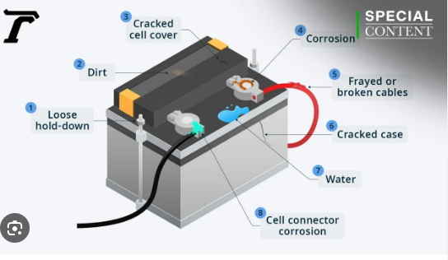
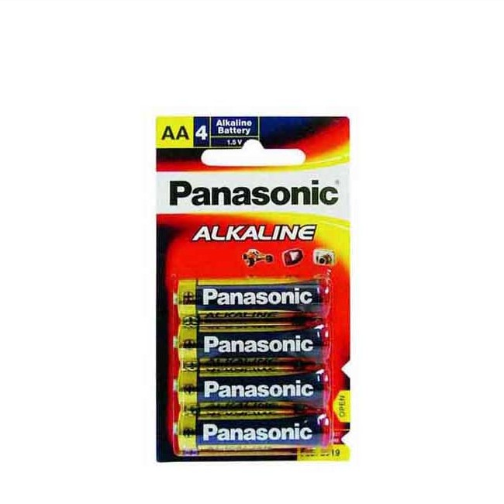
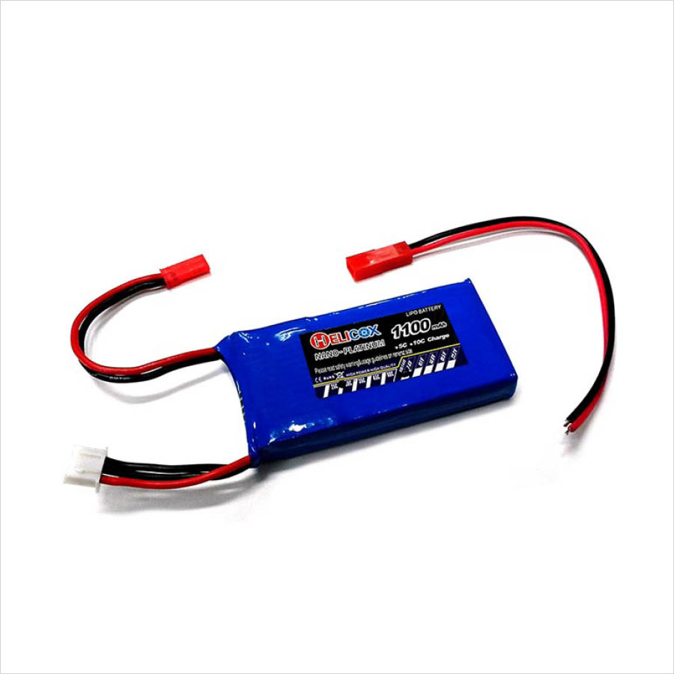
แบตเตอรี่

Slide 7


Slide 8
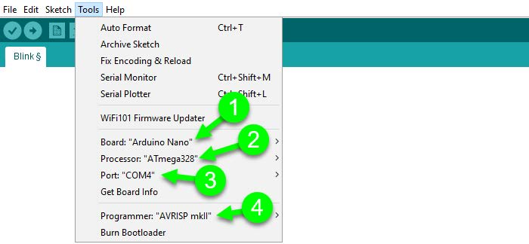

Slide 9
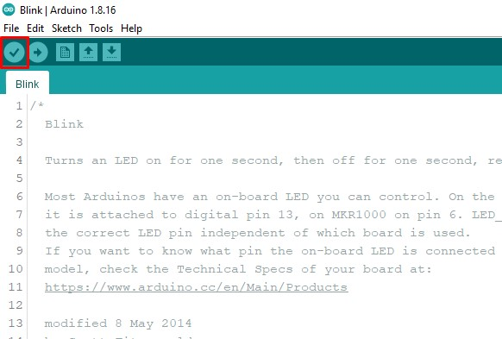

Slide 10
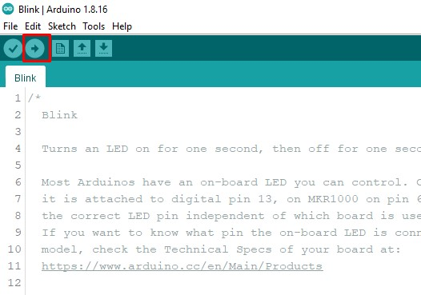

Slide 11
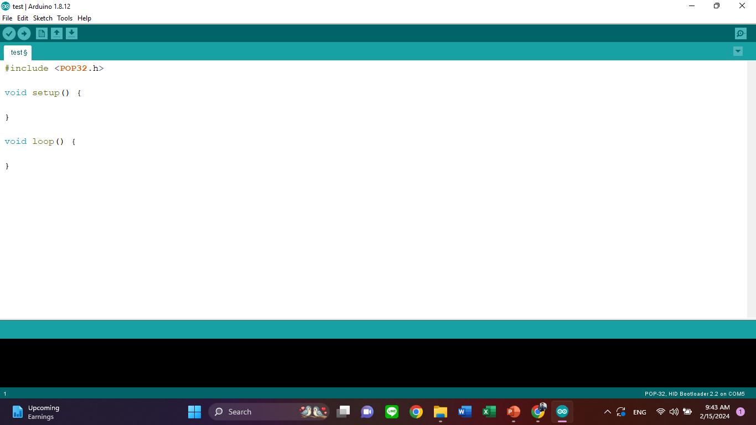
1
1. ส่วนบน ใช้ประกาศตัวแปร
เช่น include , define , int
2
3
2. Void setup
3. Void loop

Slide 12
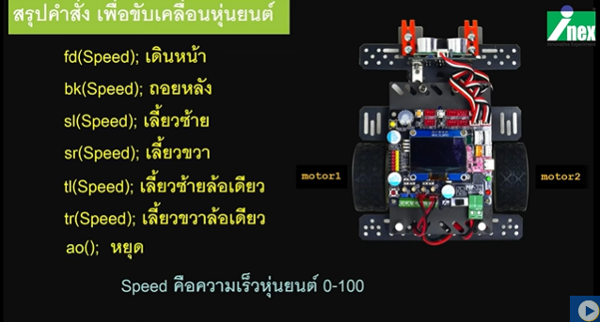

Slide 13
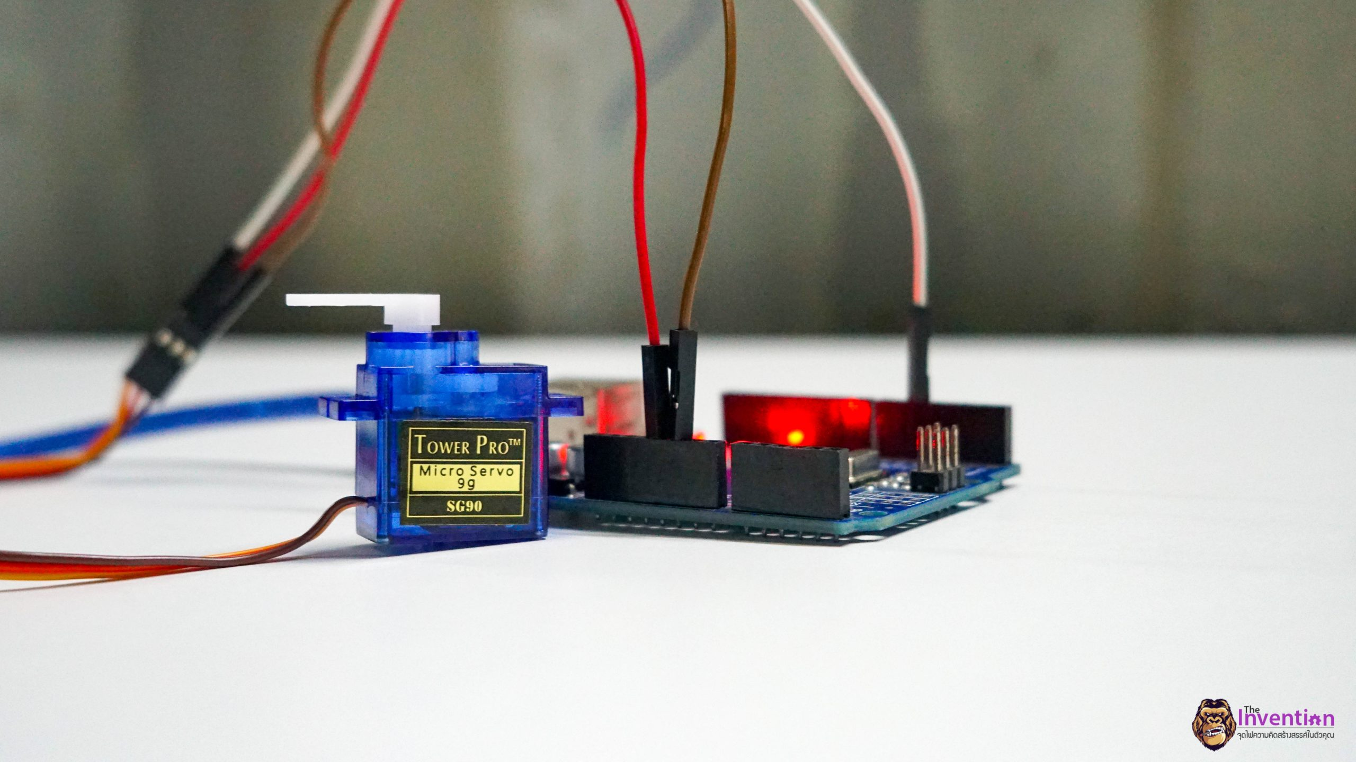
คำสั่ง servo
servo (1,180);

Slide 14

เขียนโค้ดเดินหน้า เลี้ยว พร้อมเซอร์โว

Slide 15
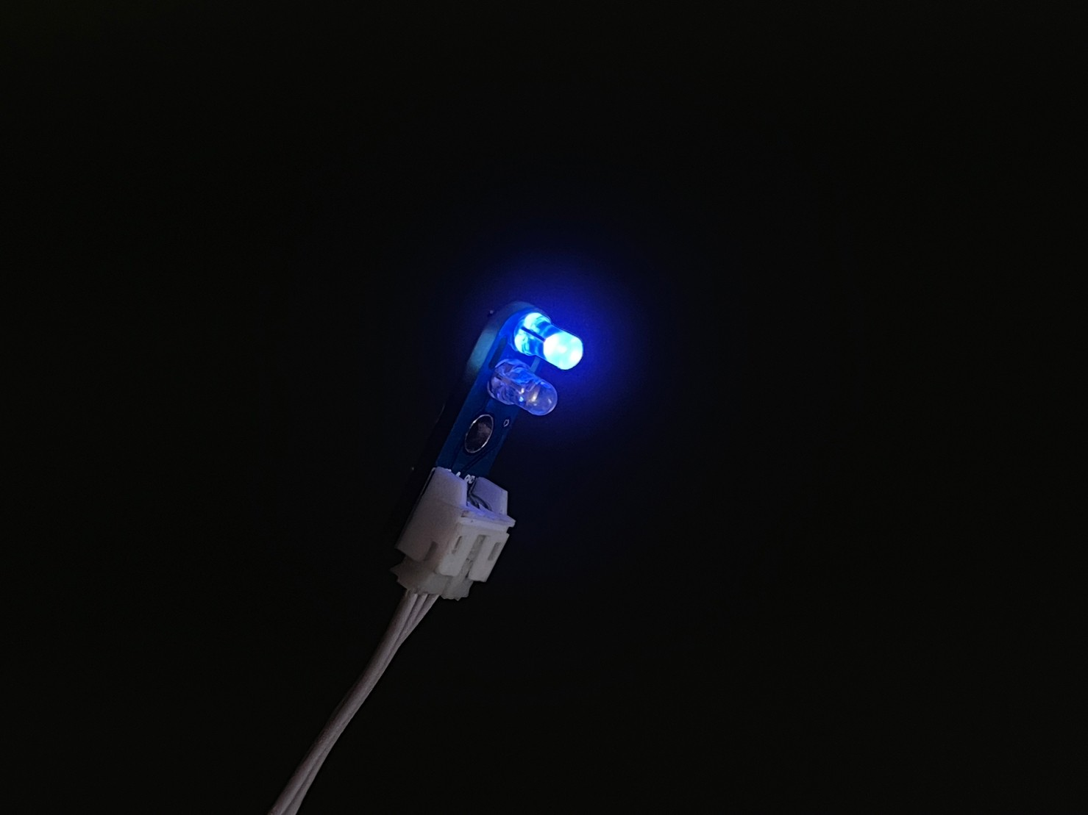
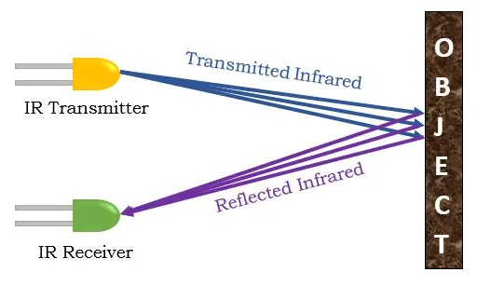
เช็คแสง Sensor

Slide 16
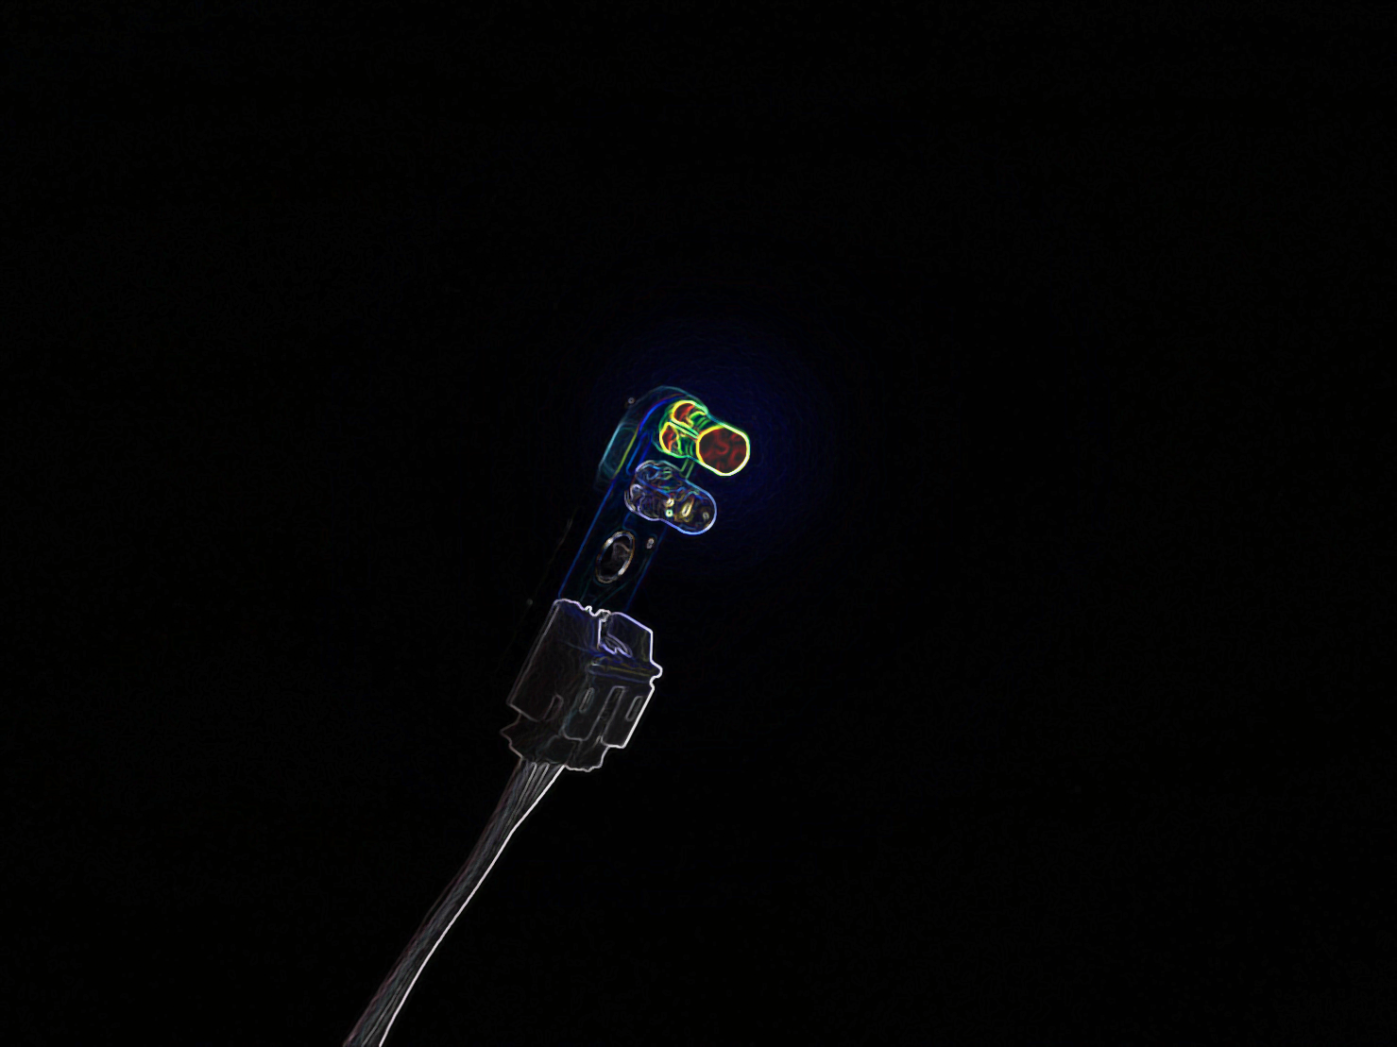
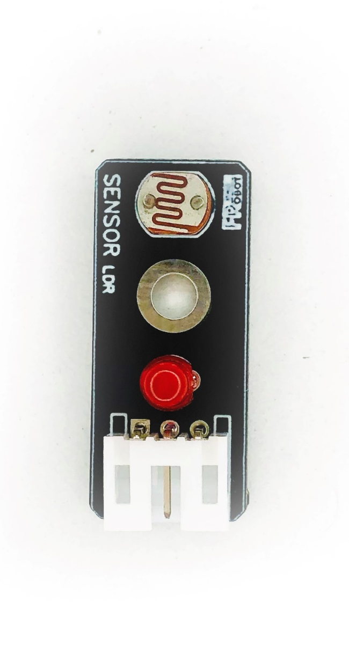
6 Sensor
sensorFLL
sensorFL
sensorFR
sensorFRR
หน้า 4 ตัว
1
2
3
4
A0
A1
A2
A3
sensorBL
sensorBR
5
6
หลังหน้า 2 ตัว
A4
A5

Slide 17

เช็คสีพื้น ขาว ดำ

Slide 18
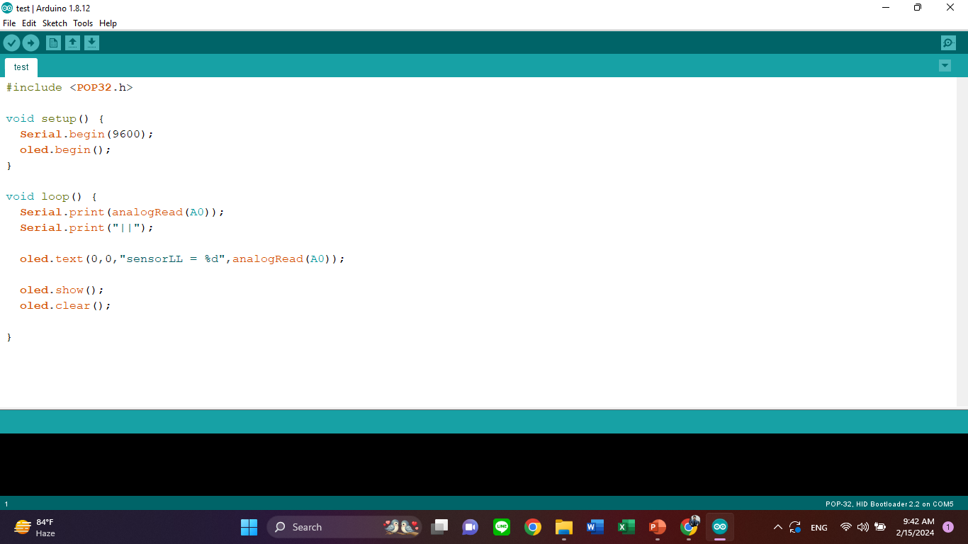

Slide 19
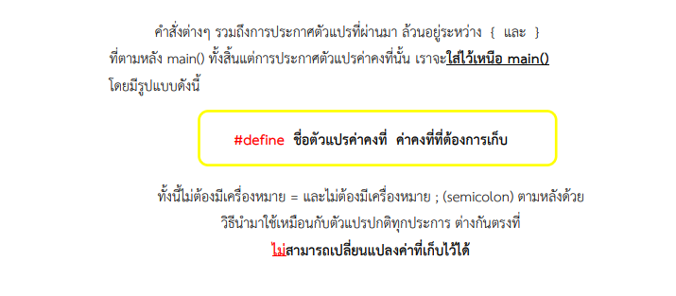
#define

Slide 20

เขียนโค้ดโดยใช้เซ็นเซอร์

Slide 21
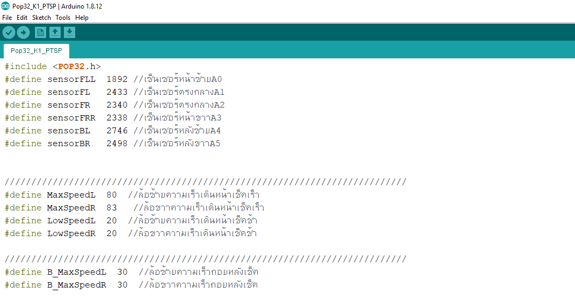

Slide 22
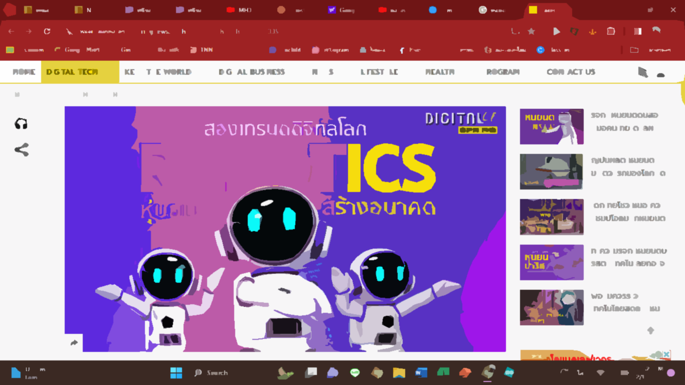
การสร้างฟังก์ชัน

Slide 23

สร้าง Function

Slide 24
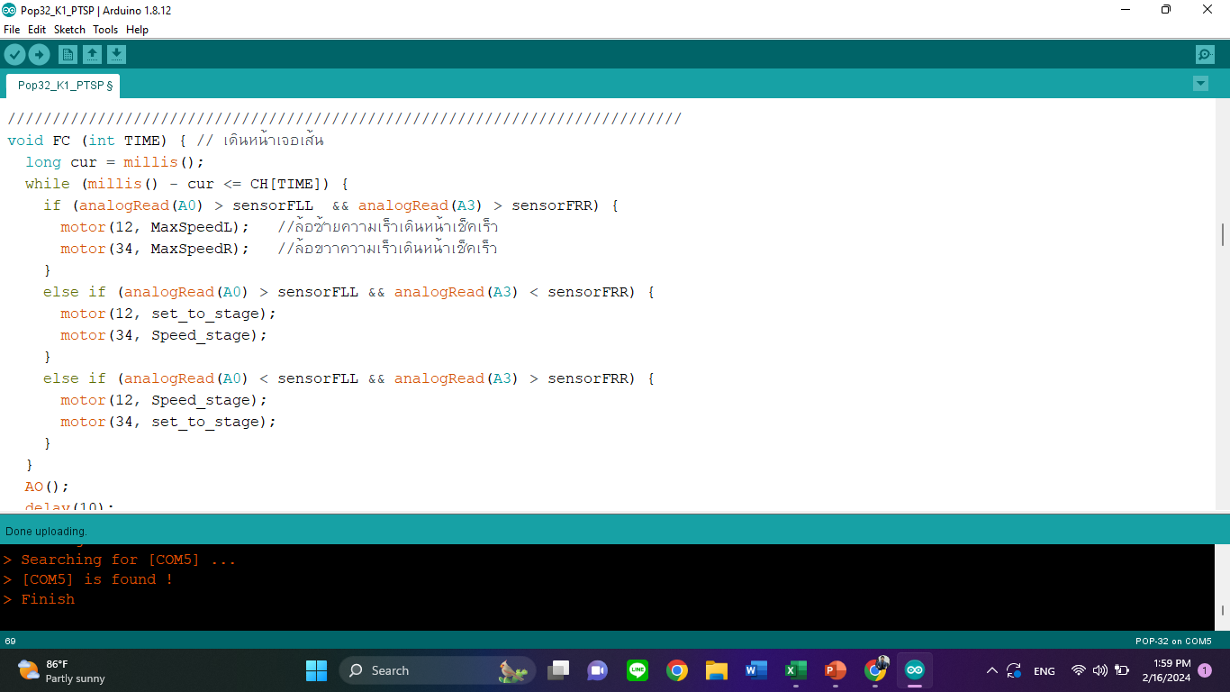

Slide 25
